Slide 1

บริษัท เจ้าสัว ฟู้ดส์ อินดัสทรี จํากัด (มหาชน)
คู่มือตรวจสอบพื้นที่

Slide 2
บริษัท เจ้าสัว ฟู้ดส์ อินดัสทรี จํากัด (มหาชน)
สารบัญ
NO. 1 การสร้างสถานที่
หน้าที่ 3
NO. 2 ขั้นตอนการตรวจสอบพื้นที่
หน้าที่ 7
NO. 3 การดูประวัติตรวจพื้นที่
หน้าที่ 9

Slide 3
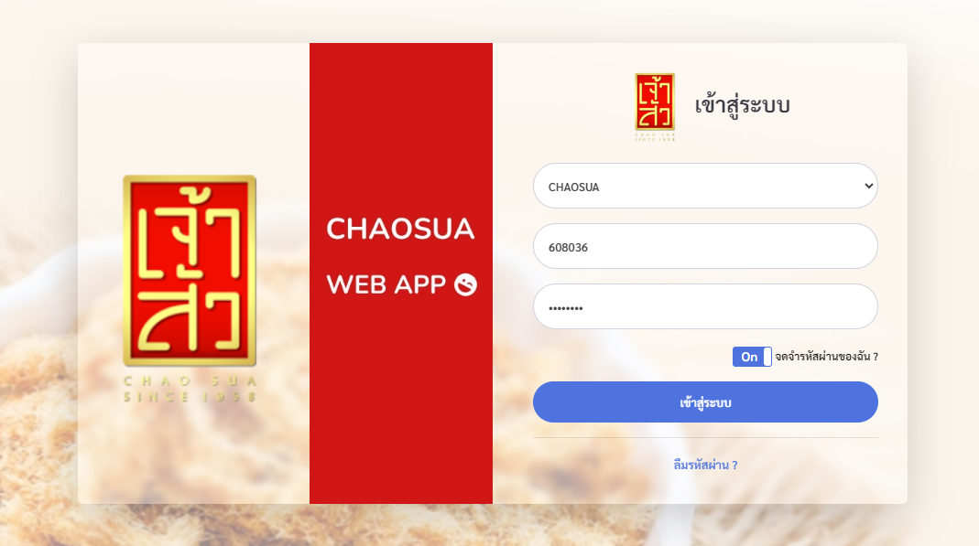
บริษัท เจ้าสัว ฟู้ดส์ อินดัสทรี จํากัด (มหาชน)
ขั้นตอนการใช้งาน เมนูตรวจสอบพื้นที่

Slide 4
บริษัท เจ้าสัว ฟู้ดส์ อินดัสทรี จํากัด (มหาชน)
NO. 1 ขั้นตอนการ สร้างสถานที่

Slide 5
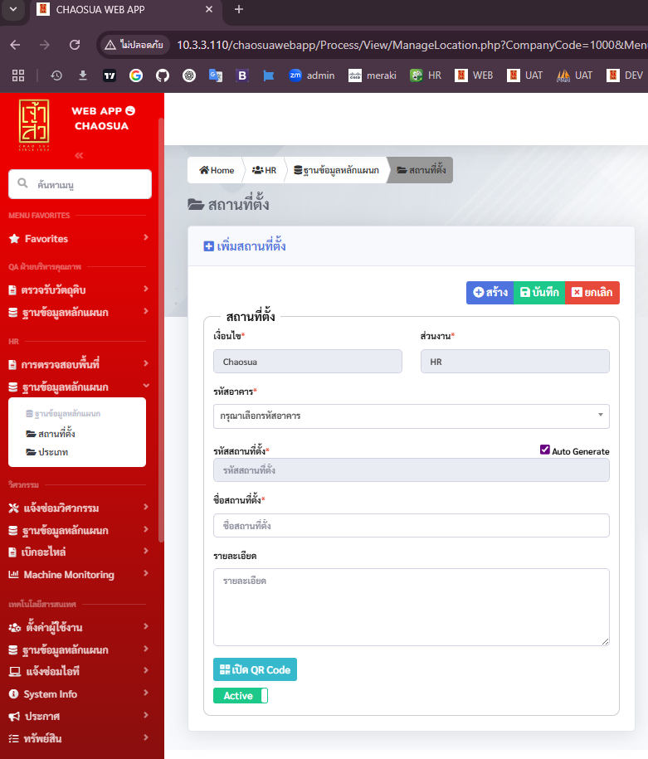

บริษัท เจ้าสัว ฟู้ดส์ อินดัสทรี จํากัด (มหาชน)
หน้าที่ 3
ขั้นตอนที่ 1 : ขั้นตอนการสร้างสถานที่
1.2 เลือกบริษัท ที่มุมขวาบน
1.1 ที่แผนก HR เลือกกลุ่มเมนู “ฐานข้อมูลแผนก” แล้วเลือกเมนู “สถานที่ตั้ง”
1.7 กดบันทึก
1.3 เลือกอาคาร
1.4 รหัสสถานที่ตั้งให้เลือก Auto Generate
1.5 ตั้งชื่อสถานที่
1.6 เลือก Active

Slide 6
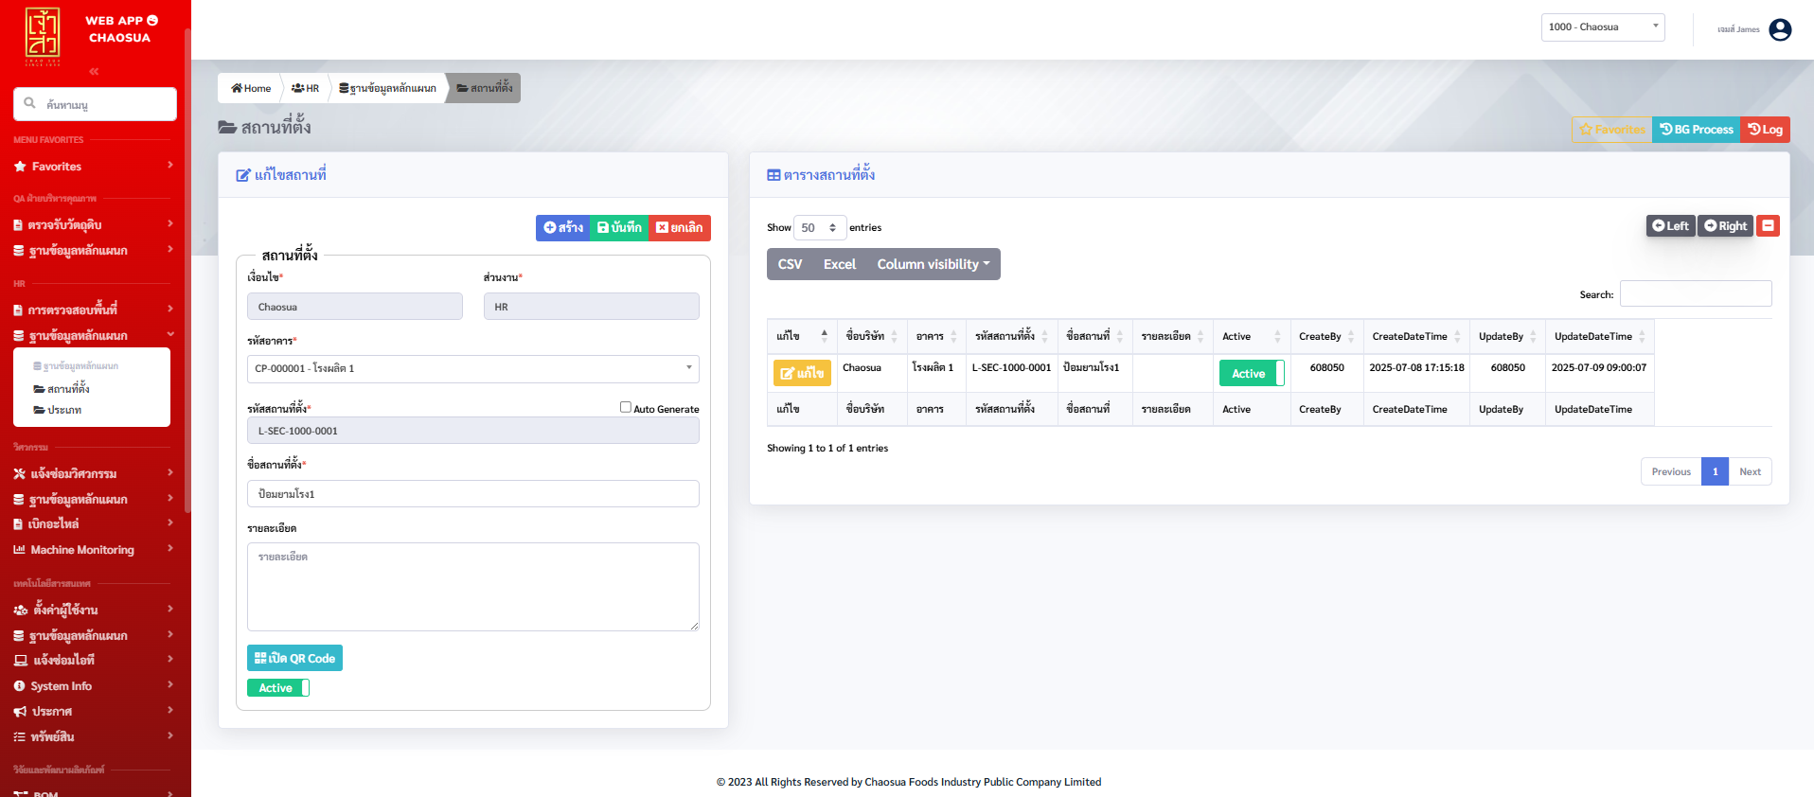
บริษัท เจ้าสัว ฟู้ดส์ อินดัสทรี จํากัด (มหาชน)
หน้าที่ 4
ขั้นตอนที่ 1 : ขั้นตอนการสร้างสถานที่
1.8 ข้อมูลจะมาแสดงที่ตารางด้านขวา
1.9 *** กดแก้ไข 1 ครั้ง ***
1.10 กดปุ่ม “เปิด QR Code”

Slide 7
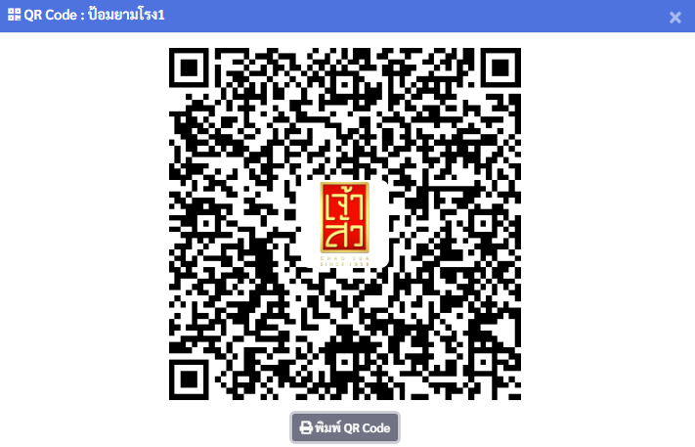
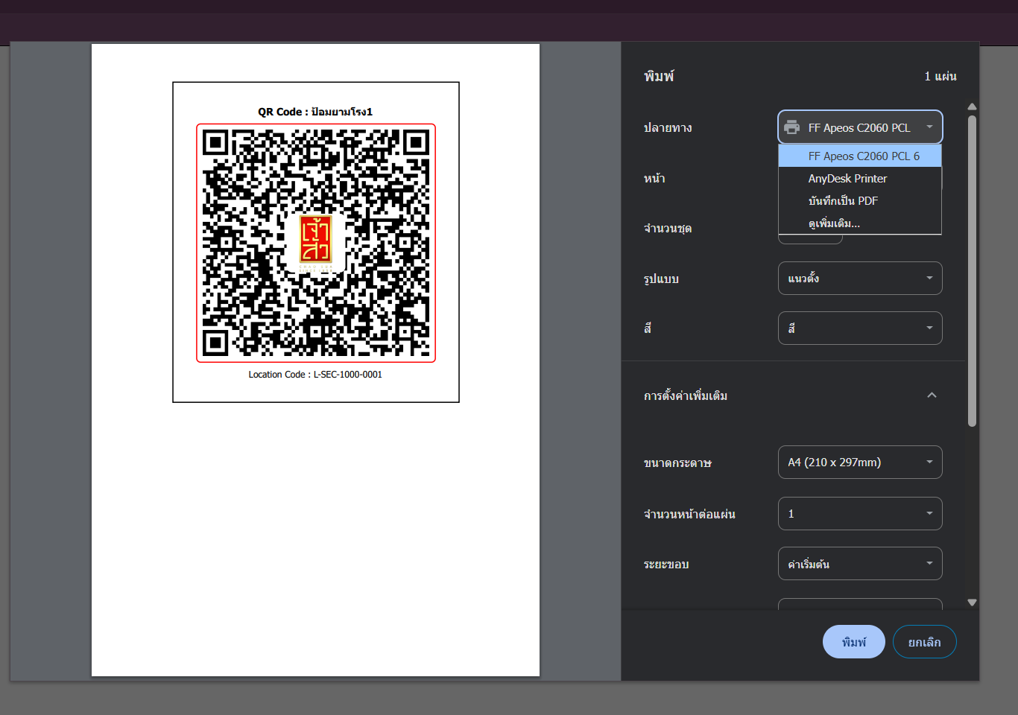
บริษัท เจ้าสัว ฟู้ดส์ อินดัสทรี จํากัด (มหาชน)
หน้าที่ 5
ขั้นตอนที่ 1 : ขั้นตอนการสร้างสถานที่
1.11 กด “พิมพ์ QR Code”
1.12 จะมีหน้าต่างขึ้นมาให้พิมพ์ QR Code สามารถเลือกว่าจะปริ้นหรือ บันทึกเป็น PDF ที่ตัวเลือก “ปลายทาง”

Slide 8
บริษัท เจ้าสัว ฟู้ดส์ อินดัสทรี จํากัด (มหาชน)
NO. 2 ขั้นตอนการ ตรวจสอบพื้นที่

Slide 9
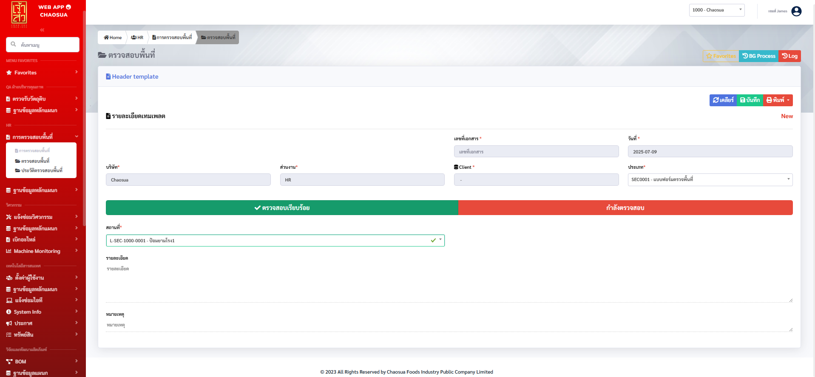
บริษัท เจ้าสัว ฟู้ดส์ อินดัสทรี จํากัด (มหาชน)
หน้าที่ 7
ขั้นตอนที่ 2 :ขั้นตอนการตรวจสอบพื้นที่
2.1 เข้ามาที่กลุ่มเมนู “การตรวจสอบพื้นที่” *** หรือมาจากการเข้าผ่าน QR Code
2.5 กดบันทึก
2.2 เลือกสถานะการตรวจสอบ
2.3 เลือกสถานที่ ***ถ้ามาจาก QR Code จะเลือกให้อยู่แล้ว***
2.4 ใส่รายละเอียดต่างๆ และหมายเหตุได้

Slide 10
บริษัท เจ้าสัว ฟู้ดส์ อินดัสทรี จํากัด (มหาชน)
NO. 3 การดูประวัติ ตรวจพื้นที่

Slide 11
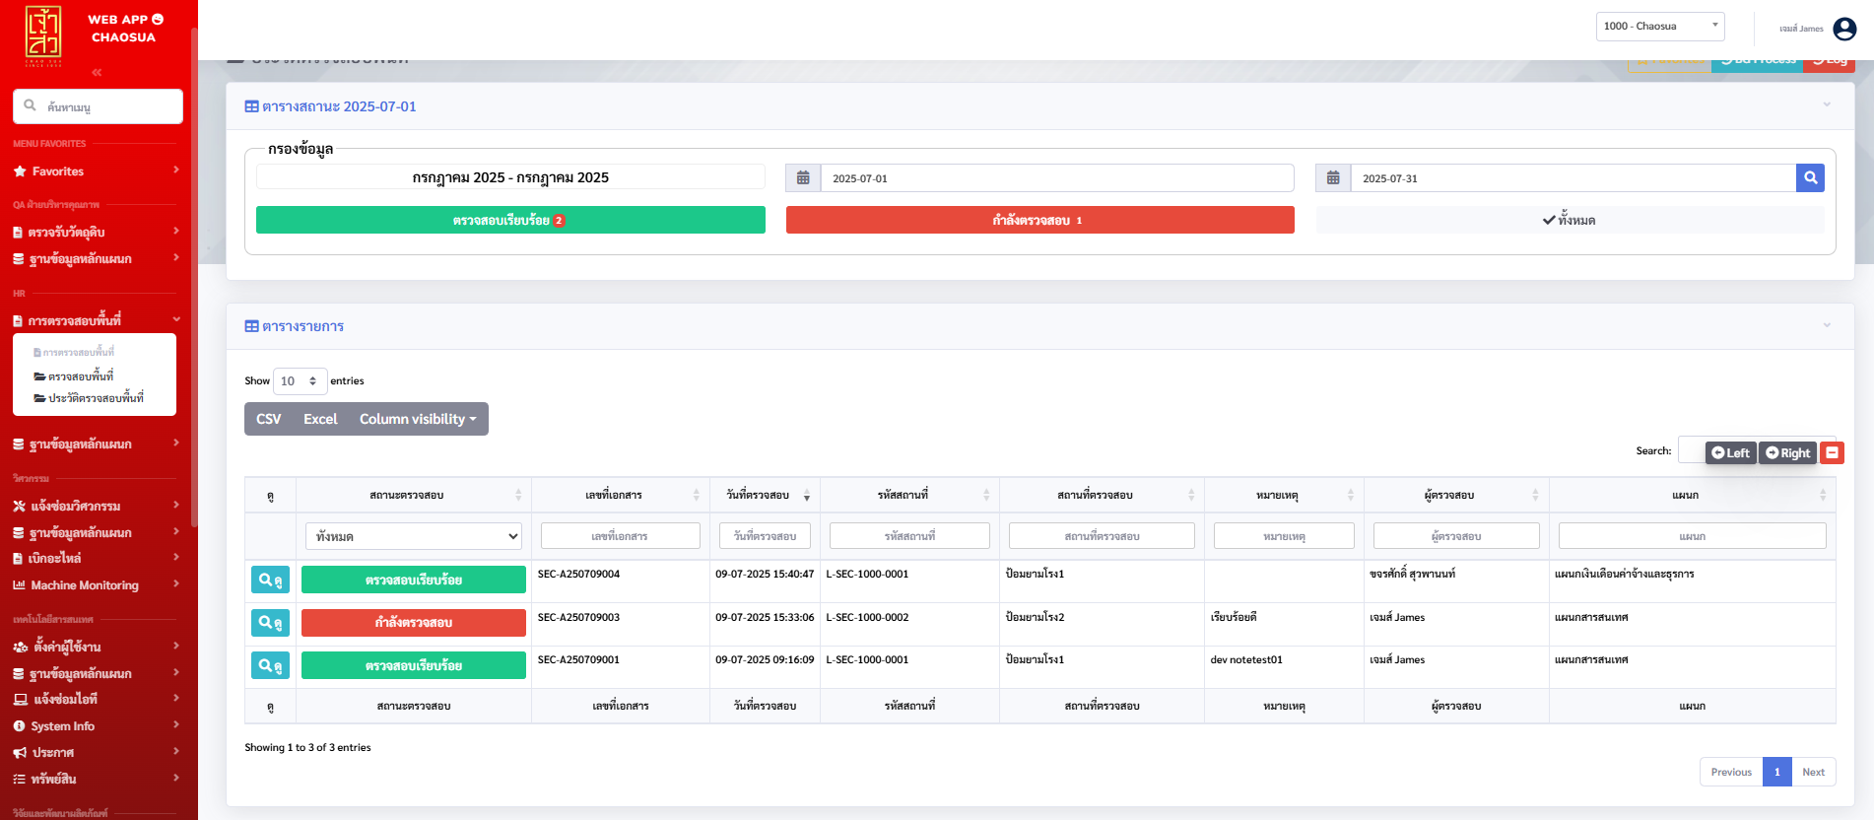
บริษัท เจ้าสัว ฟู้ดส์ อินดัสทรี จํากัด (มหาชน)
หน้าที่ 9
ขั้นตอนที่ 3 :การดูประวัติตรวจพื้นที่
3.2 เลือกบริษัทตามพื้นที่ที่ตรวจสอบ
3.1 เข้ามาที่เมนู “ประวัติตรวจสอบพื้นที่”
3.3 เลือกช่วงวันที่ และสถานะตรวจสอบ กดปุ่มค้นหาสีฟ้า *ปกติจะตั้งค่าไว้ระยะเวลา 1 เดือน*
3.4 พิมพ์เพื่อกรอกข้อมูลอีกทีได้
3.5 กด “ดู” เพื่อเข้าไปยังหน้ากรอกเอกสารนั้นๆ

